Slide 1

Презентация к проекту
«Народная игрушка»
Лэпбук
Емельянова
Татьяна Борисовна
г. Бердск

Slide 2
Лэпбук - сравнительно новое методическое пособие, представляет собой одну из разновидностей метода проекта.
Лэпбук направлен на развитие творческого потенциала в рамках заданной темы, расширяя не только кругозор, но и формирует навыки и умения детей дошкольного возраста.
Лэпбук - отличный способ закрепить определенную тему с детьми, осмыслить содержание сказки или рассказа.

Slide 3
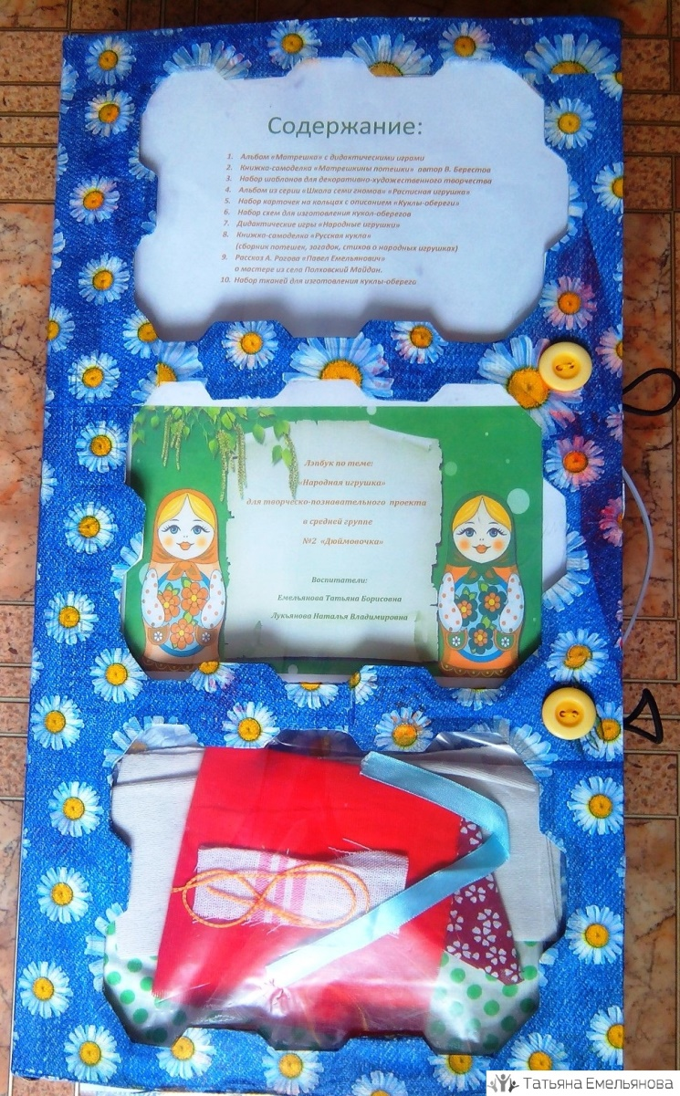
Представляю свой лэпбук «Народная игрушка».
Цель:
прививать интерес и любовь к старинной русской игрушке, как виду народного художественного творчества.
Задачи:
Обучающие:
- рассказать о значении народной игрушки в жизни русского народа;
- познакомить детей с разнообразием русских народных игрушек и со способами изготовления некоторых из них.
Развивающие:
- способствовать развитию эмоционально-эстетического восприятия и художественно-творческих способностей;
- расширить представления воспитанников об использовании текстиля и ниток в изготовлении народных игрушек.
Воспитательные:
- формировать интерес детей через народную игрушку к традициям и духовным ценностям русского народа.

Slide 4
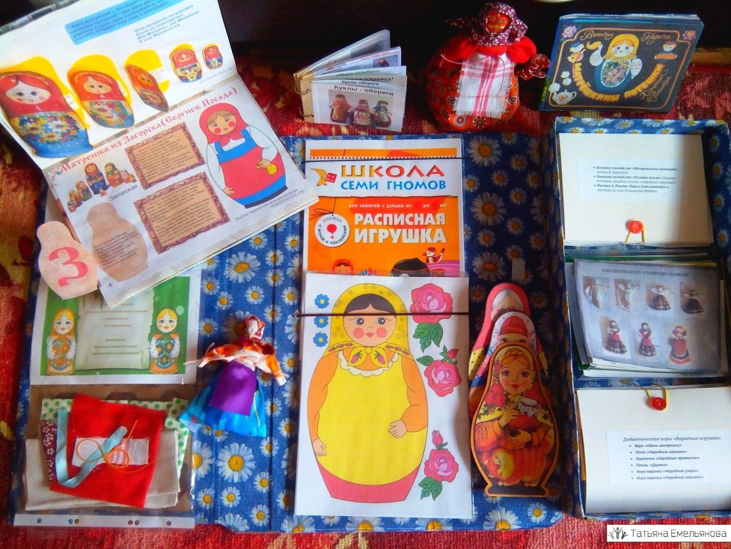
Содержание лэпбука
«Народная игрушка»
Лэпбук сделан в виде сундучка-раскладушки, состоящей из модулей.

Slide 5
Для изготовления лэпбука мне понадобились:
картонная коробка из под игрушек;
картон, бумага для ксерокса;
декоративные бумажные салфетки;
клей ПВА, клей-карандаш;
скотч;
файлы для изготовления кармашков;
пуговицы, иголка и нитки;
канцелярские резинки, шнур-резинка;
ткани;
стальные кольца от ключей;
степлер, дырокол, ножницы.

Slide 6
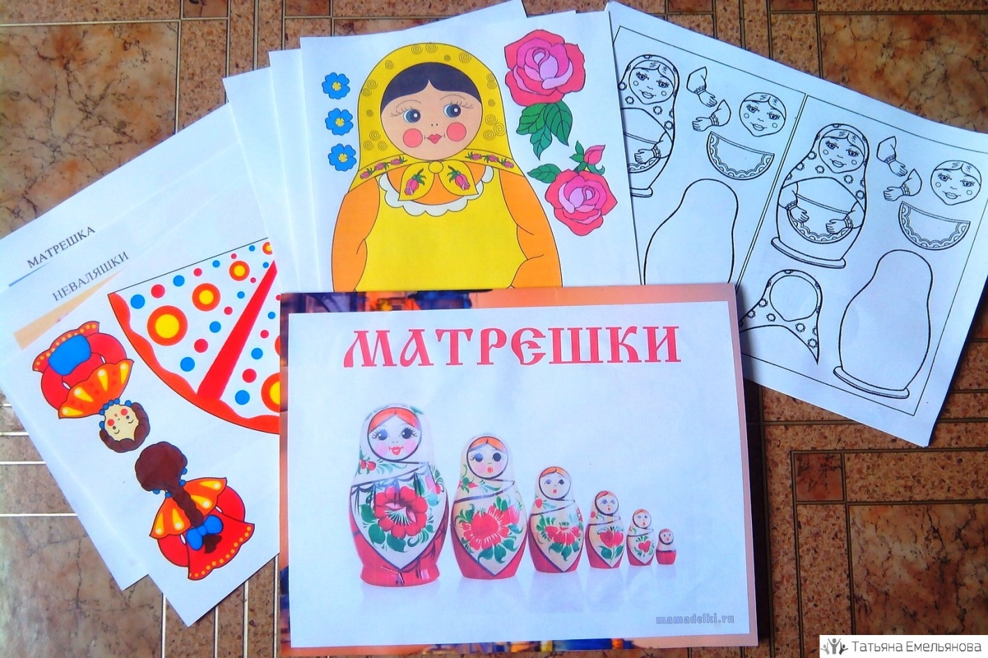
Один из разделов посвящен матрешке.
Дети смогут познакомиться с этой народной игрушкой, рассмотрев альбом, выполнить аппликации, раскрасить матрешку в разных техниках, а также выполнив ряд заданий на сравнение, счет и многое другое.

Slide 7
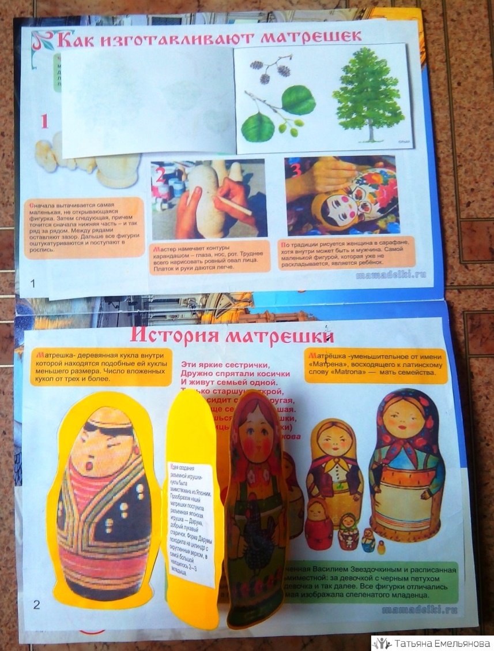
Альбом «Матрешка»
расскажет детям
как и из чего изготавливают матрешек;
историю возникновения матрешки;
Яркие красочные иллюстрации, открывающиеся вставки привлекут внимание детей и они захотят рассматривать альбом еще много раз.

Slide 8
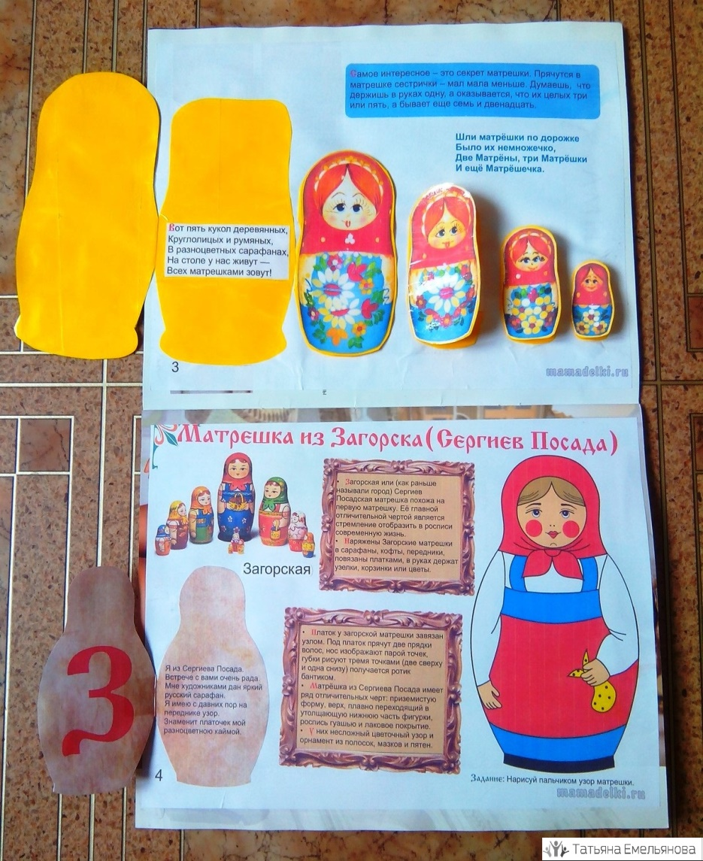
Альбом «Матрешка»
Дети узнают
о разновидностях и особенностях матрешек;
историю создания матрешек в разных промысловых местностях России ;

Slide 9
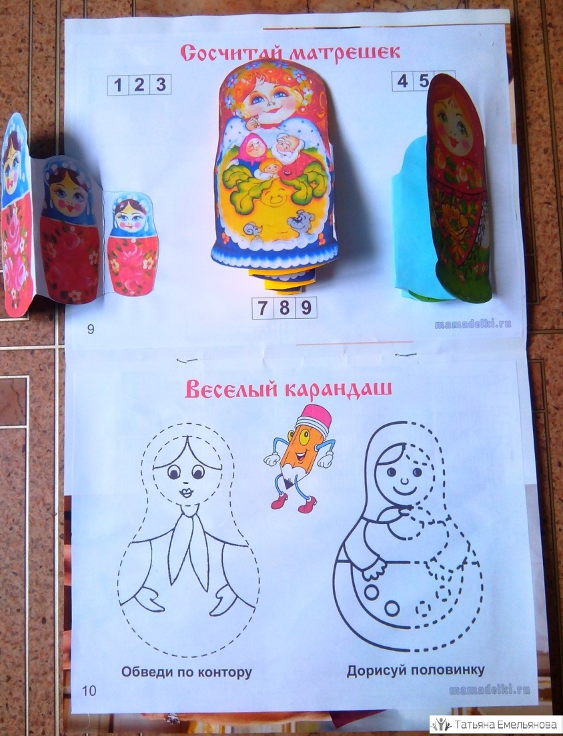
Альбом «Матрешка»
Матрешек можно посчитать, развернув гармошку.
Внутри каждого разворота веселые стишки о матрешках и развивающие задания.

Slide 10
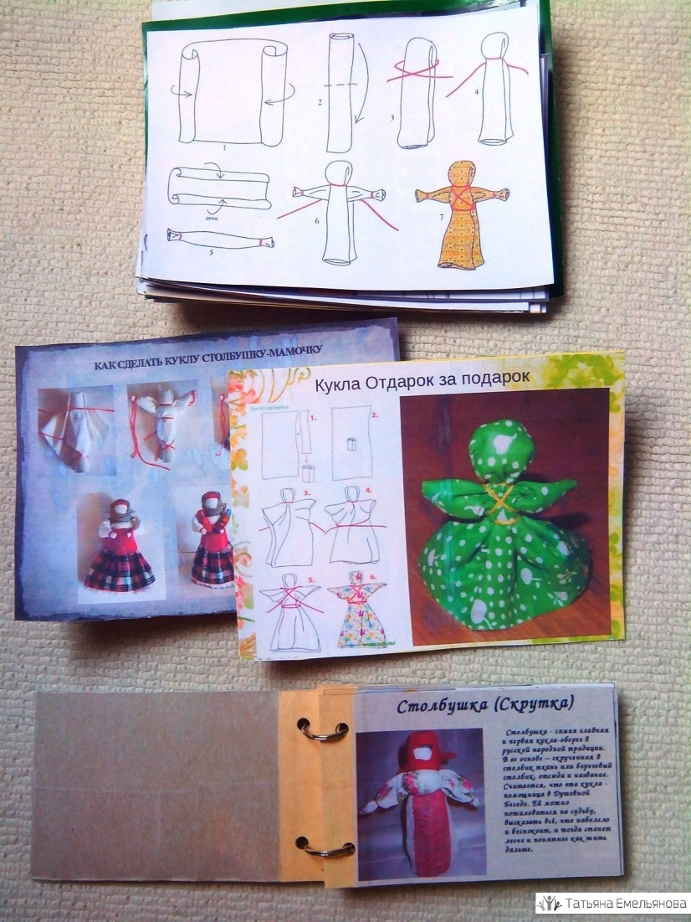
Один из разделов посвящен тряпичным куклам.
Дети узнают о разновидностях и предназначении кукол – мотанок;
познакомятся с новым для них видом рукоделия.
Наглядность и доступность схем изготовления кукол позволит детям изготовить кукол самостоятельно.

Slide 11
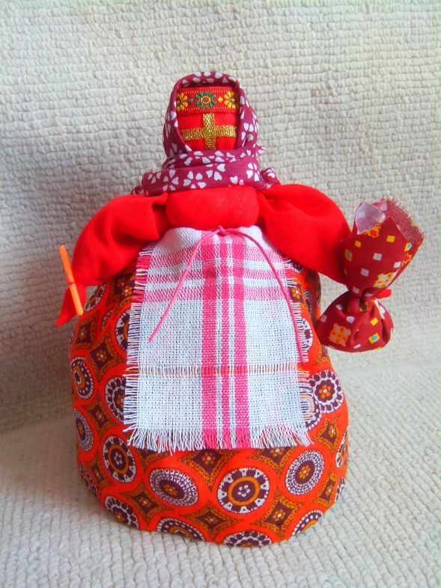
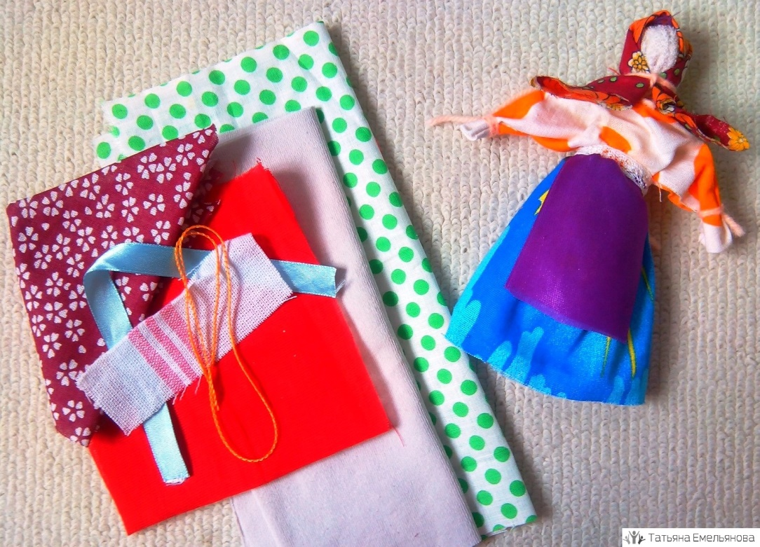
Здесь же лежит набор тканей и лент для изготовления куклы – столбушки,
а также образцы кукол.

Slide 12
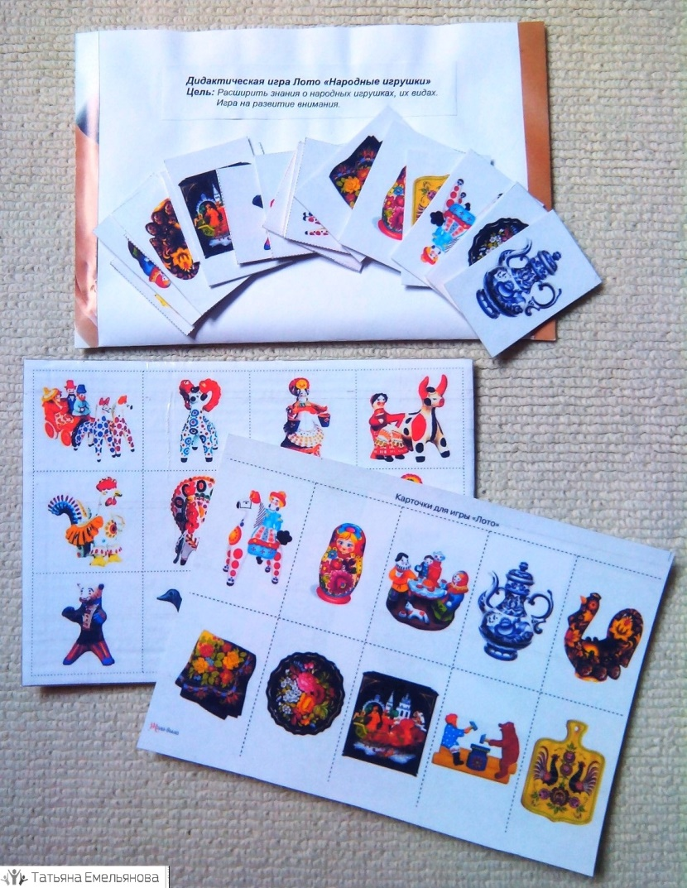
Раздел лэпбука
«Дидактические игры»
Содержит развивающие игры, расширяющие знания детей о народных игрушках и их видах.
Лото:
«Народные игрушки»

Slide 13
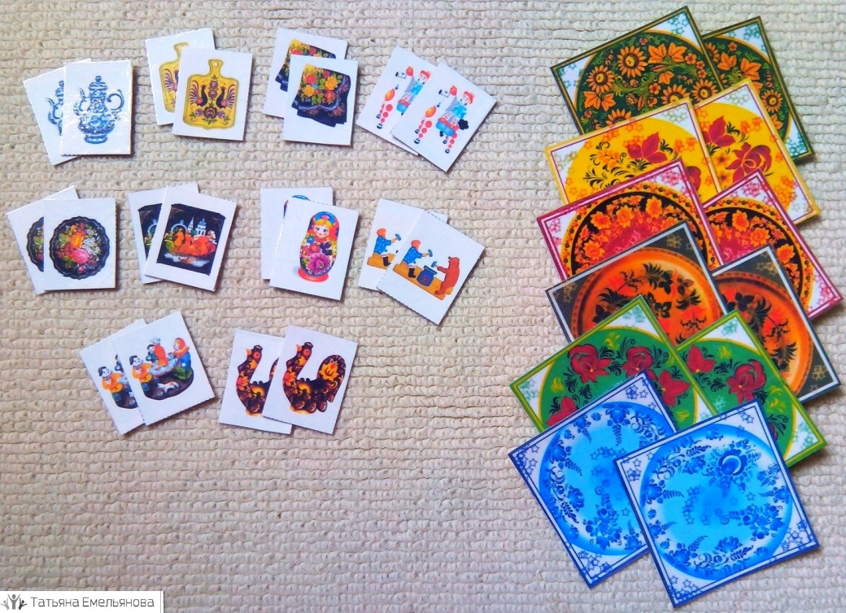
Раздел лэпбука
«Дидактические игры»
Парные карточки - мемори
«Народные промыслы»
В игре дети не только познакомятся с изделиями народных промыслов, но и смогут улучшить память и внимание.

Slide 14
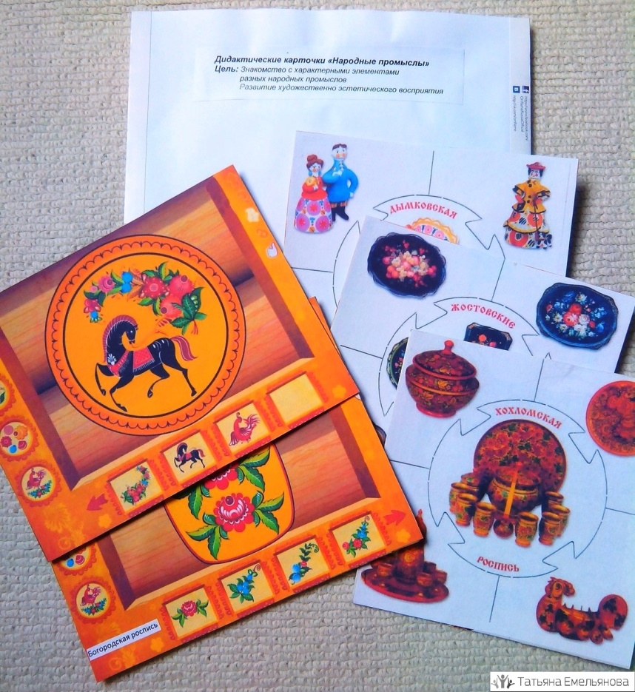
Раздел лэпбука
«Дидактические игры»
Дети познакомятся с характерными элементами различных народных промыслов России.
Дидактические карточки:
«Народные промыслы»

Slide 15
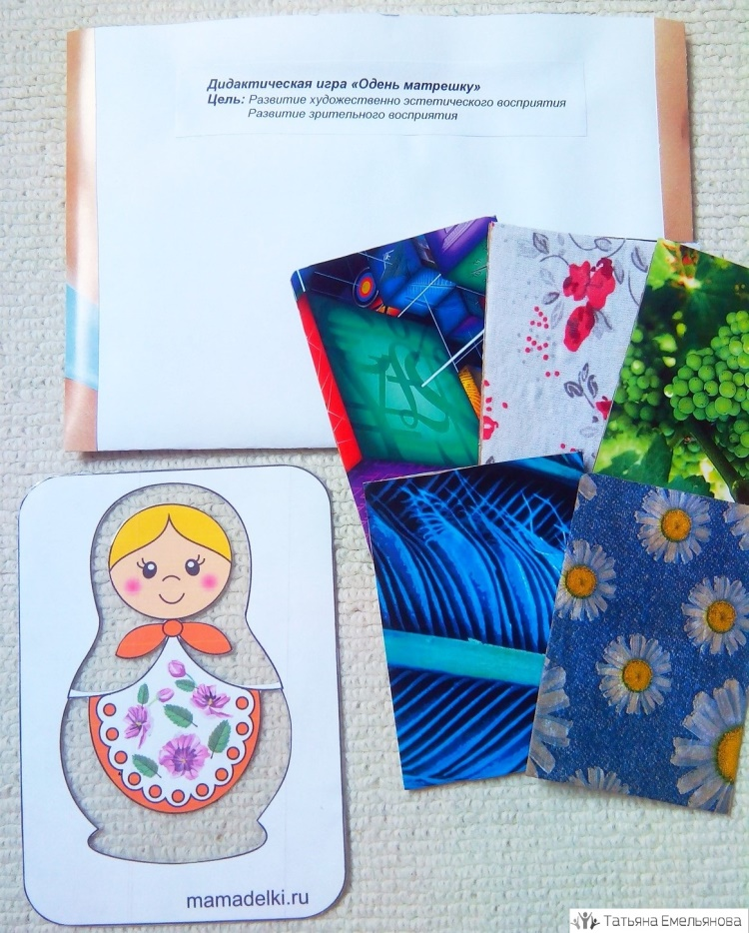
Раздел лэпбука
«Дидактические игры»
Рамка с прозрачной матрешкой и набор цветных карточек.
Дидактическая игра:
«Одень матрешку»

Slide 16
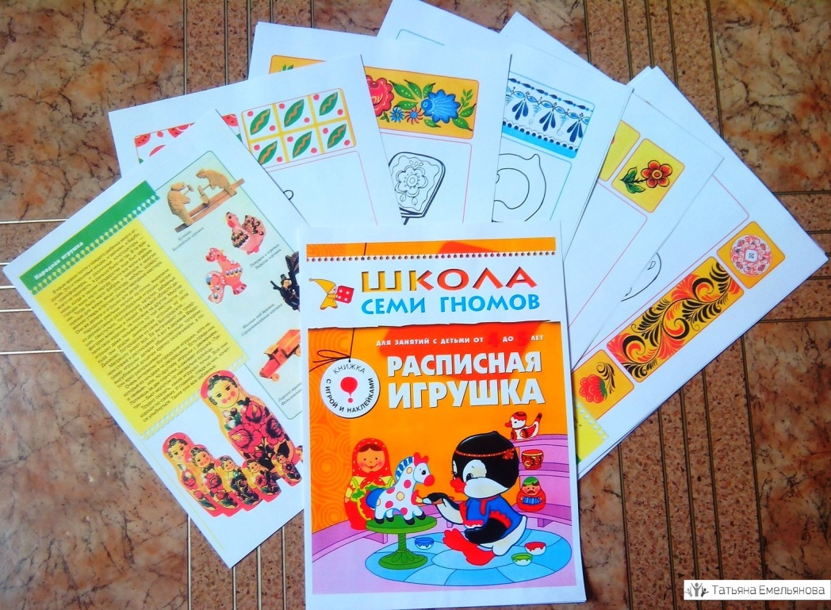
Дидактический альбом серии «Школа семи гномов»
В альбоме представлен цикл занятий по приобщению дошкольников к русской народной культуре на примере знакомства с народной игрушкой. Каждый разворот посвящен отдельному народному промыслу с творческим заданием для детей.

Slide 17
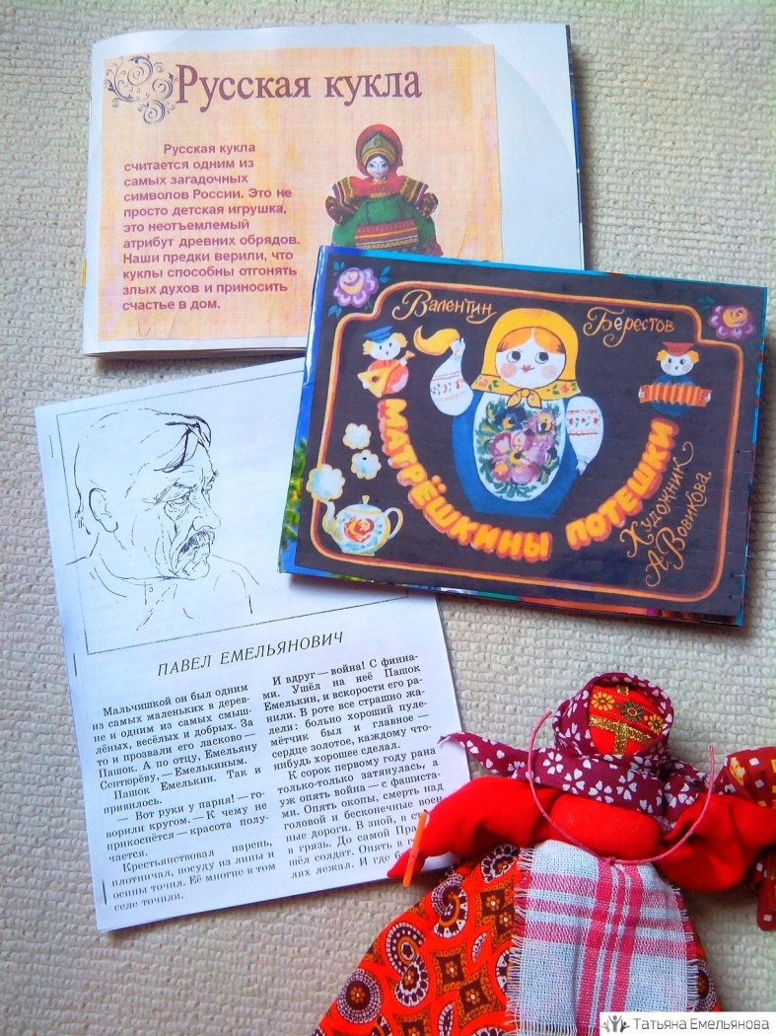
Раздел лэпбука
«Художественное слово»
Данный раздел представлен книжками – самоделками о народных мастерах, потешки, загадки, физкульт. минутки,
веселые стишки о народных игрушках.

Slide 18
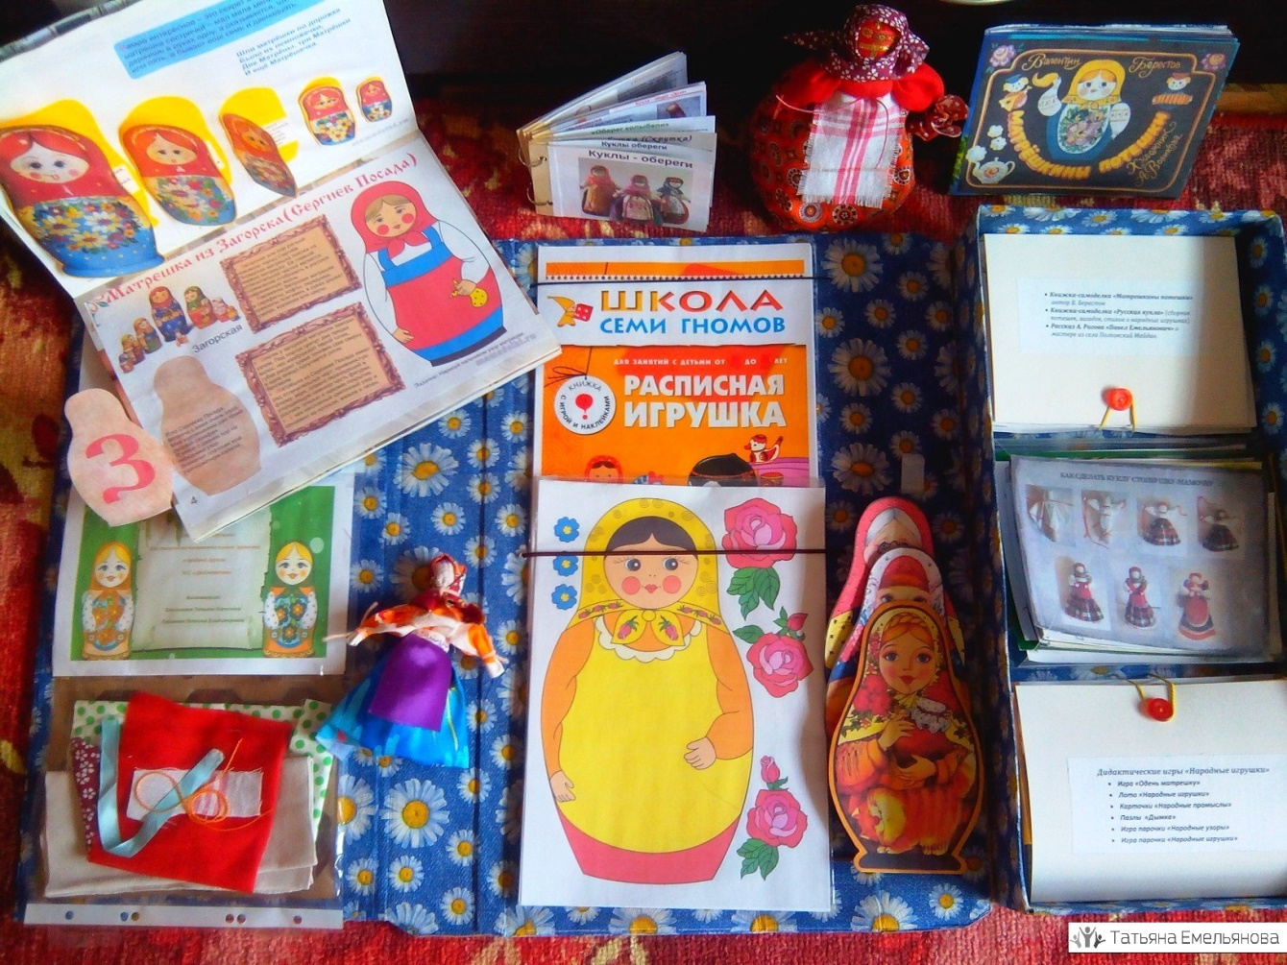
Лэпбук «Народная игрушка»
По мере усвоения детьми этой темы,
лэпбук «Народная игрушка» может дополняться новой информацией.

